Slide 1
Grupowanie szeregów czasowych
Prezentacja do pracy inżynierskiej autorstwa Andrzeja Kołacza
Promotor: dr hab. Piotr Wnuk-Lipiński
Instytut Informatyki, Uniwersytet Wrocławski
10 września 2018 r.

Slide 2
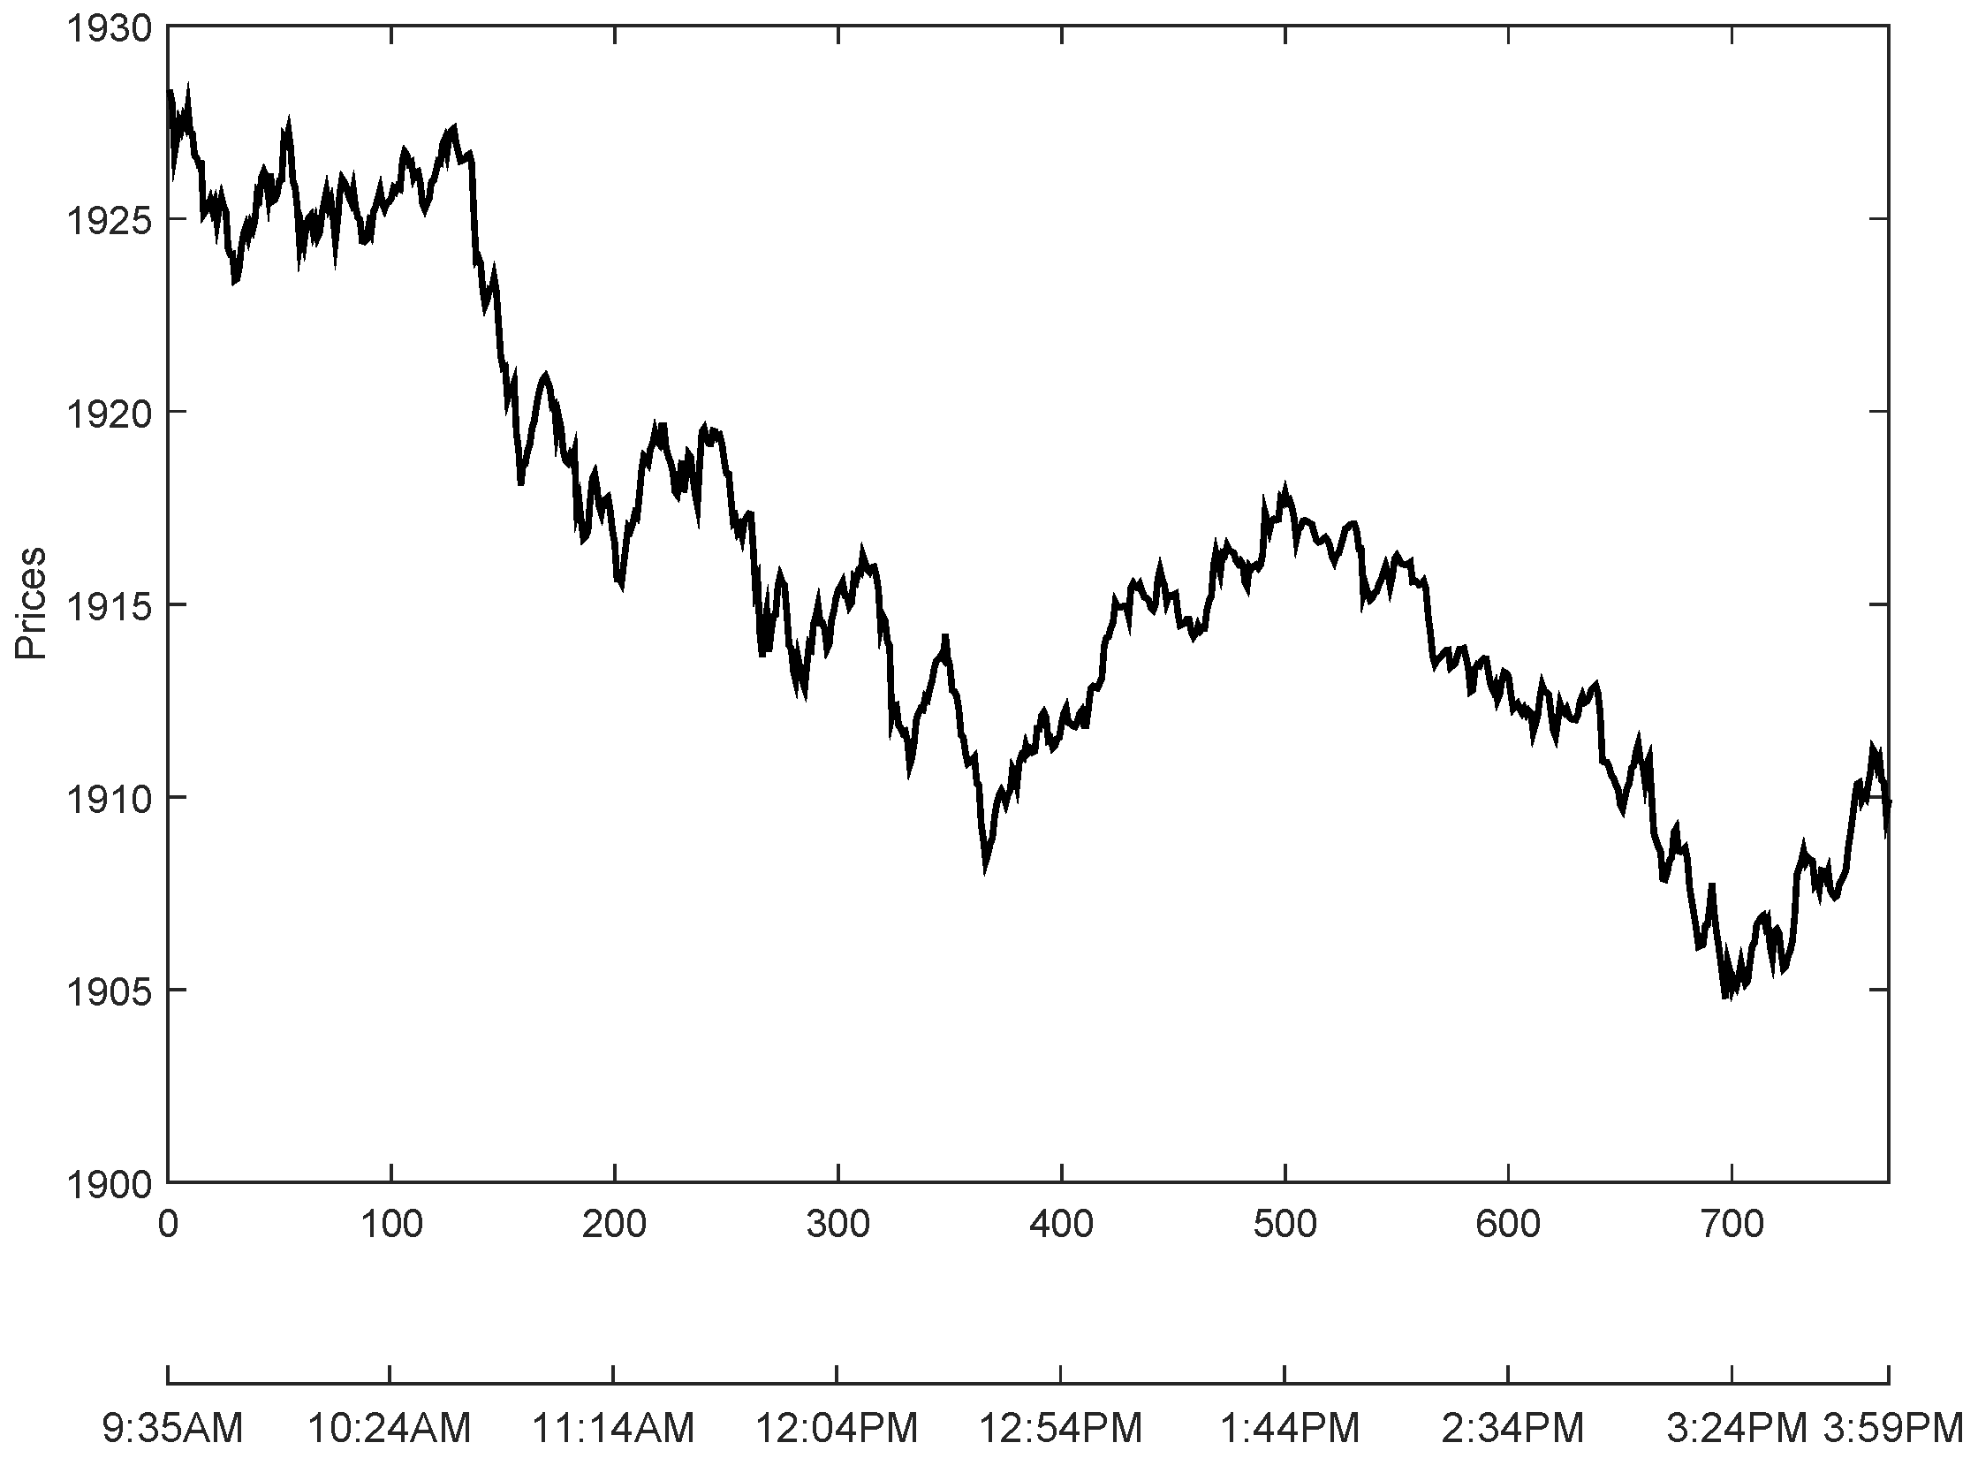
Szereg czasowy
Naszym celem jest dla danego szeregu czasowego wskazać rozłączne zbiory jego podciągów, w obrębie których elementy uznajemy jako podobne do siebie względem pewnej miary.
http://www.mdpi.com/2227-9091/6/1/7

Slide 3
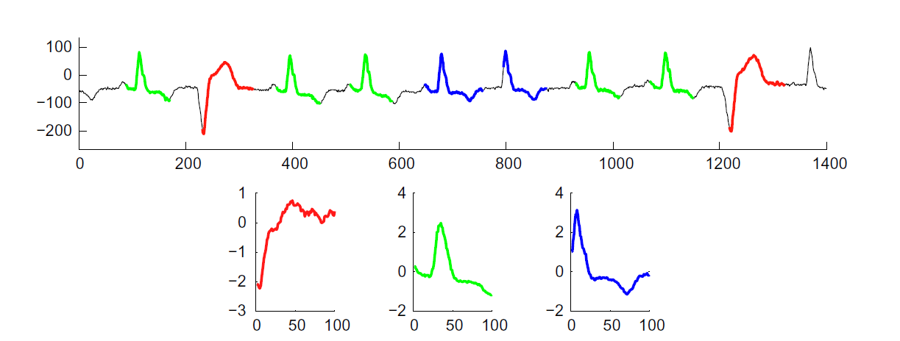
Rezultat grupowania danych z elektrokardiogramu

Slide 4
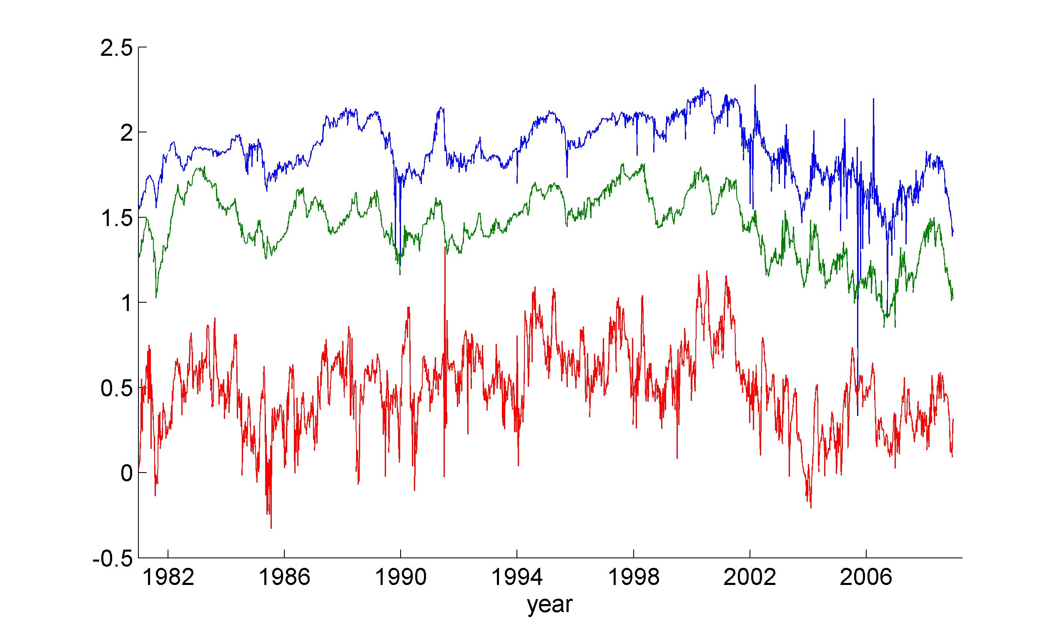
Wielowymiarowy szereg czasowy
Znaczącą część aktualnie rejestrowanych danych stanowią wielowymiarowe szeregi czasowe.
W swojej pracy rozszerzyłem algorytm SSTS o możliwość grupowania ich.
https://www2.stat.duke.edu/~mw/softwareetc.html

Slide 5
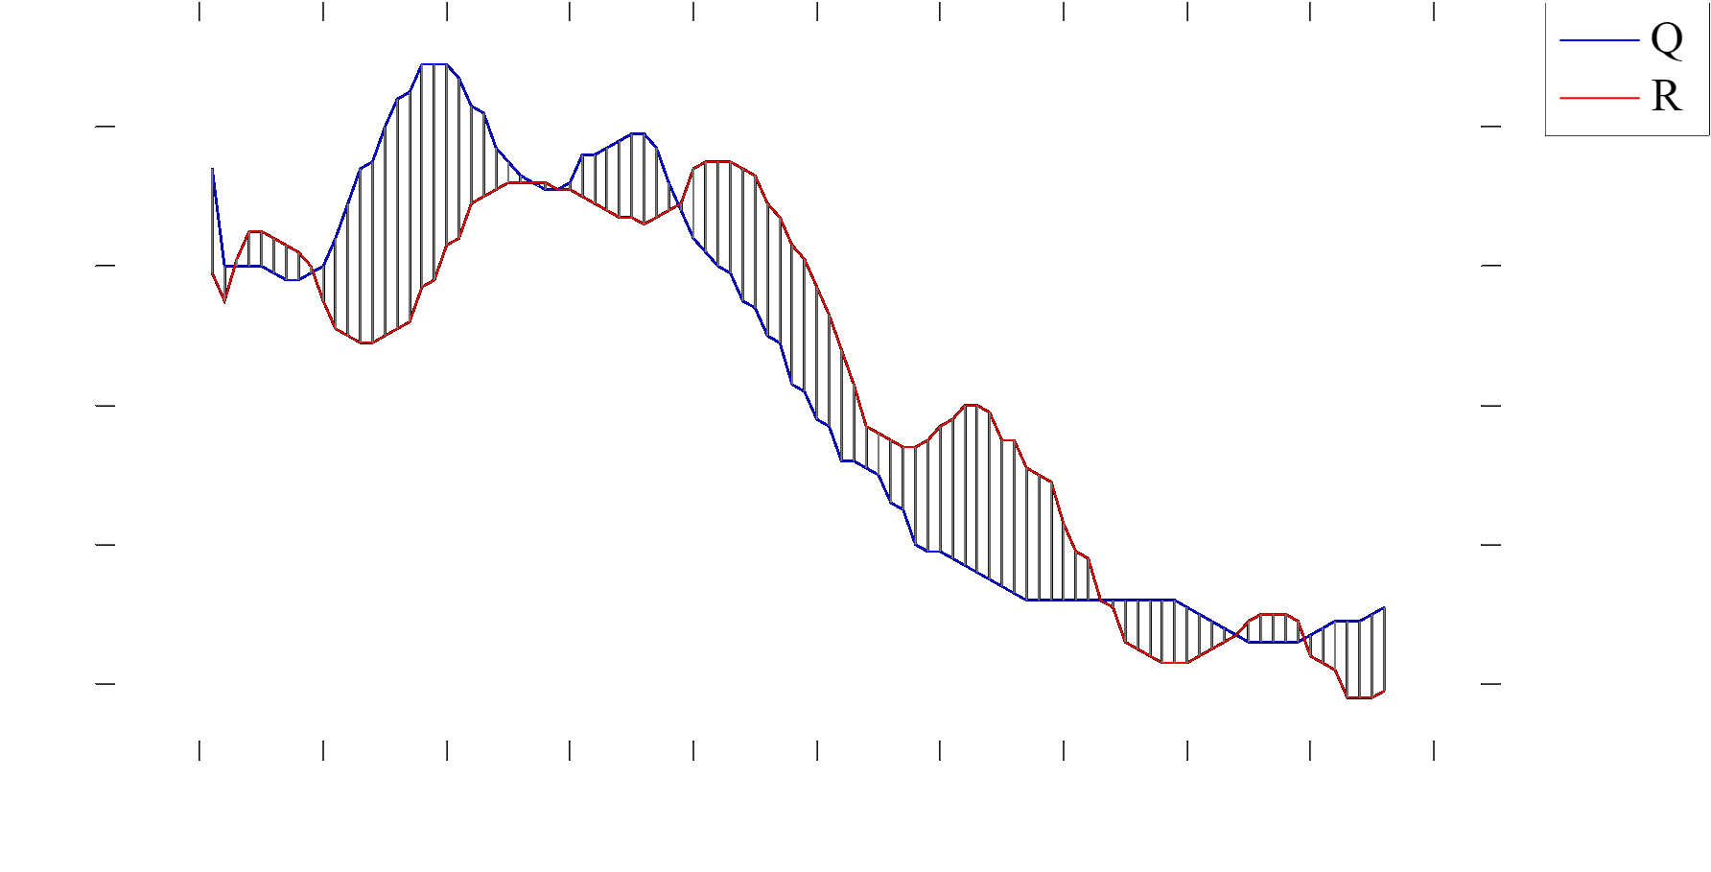
Odległość euklidesowa
Im mniejsza odległość między dwoma podciągami,
tym bardziej są do siebie
podobne.
https://gordonlesti.com/latex-illustrate-similarity-measures-of-time-series/

Slide 6
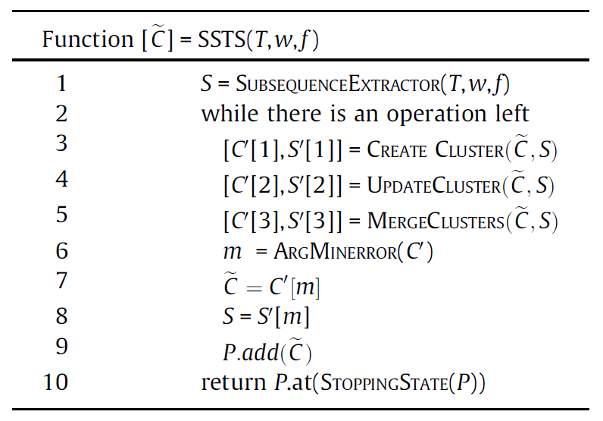
Algorytm SSTS - pseudokod

Slide 7
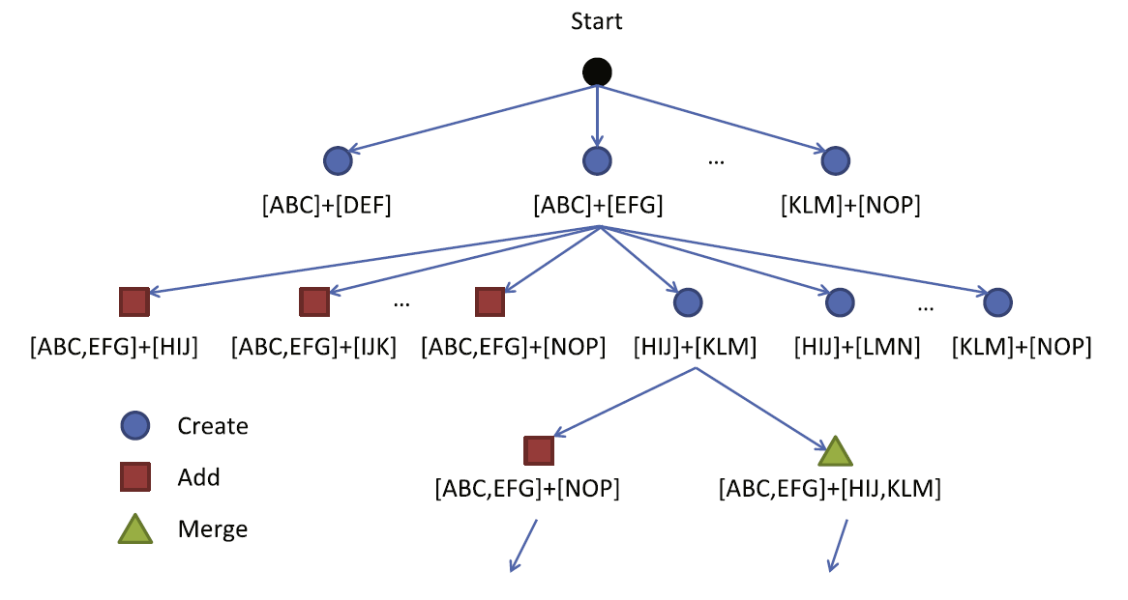
Algorytm SSTS
Niech
S = „ABCDEFGHIJKLMNOP”, w = 3, f = 1.
Wtedy
S’ = {„ABC”, „BCD”, … , „NOP”}.

Slide 8
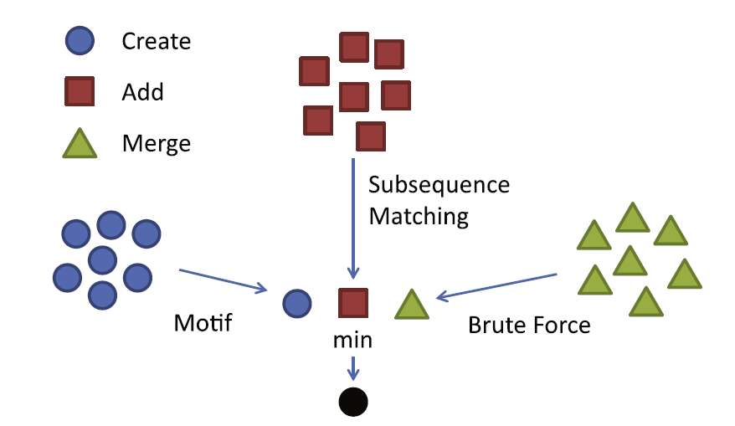
Algorytm SSTS
Zachłannie wybieramy operację, która generuje najmniejszy błąd grupowania.

Slide 9
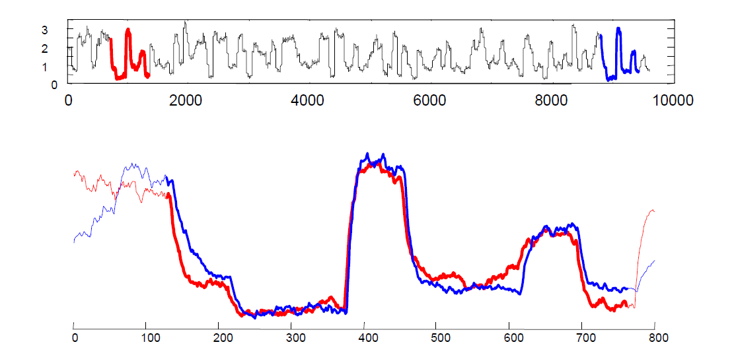
Mueen-Keogh Algorithm
Jeden
z najefektywniejszych algorytmów znajdujących parę najbardziej podobnych szeregów czasowych.

Slide 10
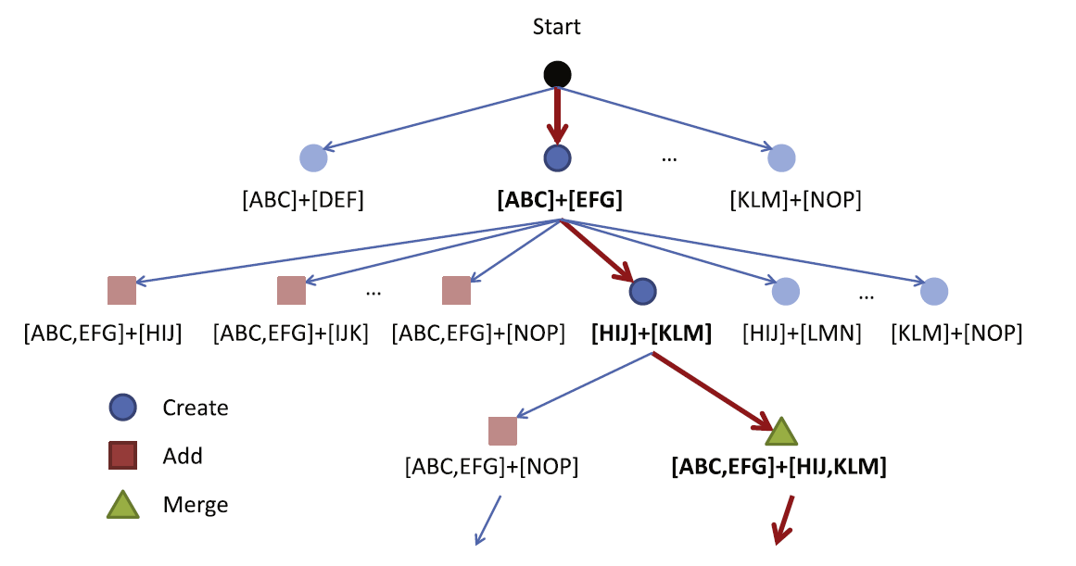
Algorytm SSTS
Spośród wszystkich możliwych ścieżek
w drzewie stanów, algorytm wybiera tę optymalną względem ustalonego kryterium.

Slide 11
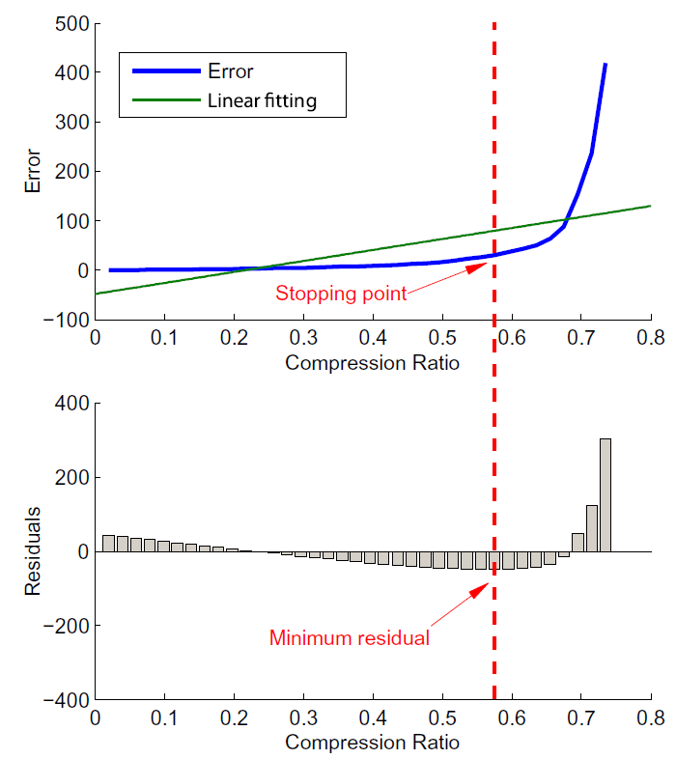
Stan wynikowy
Błąd grupowania od pewnego momentu zaczyna drastycznie rosnąć.
Optymalny stan wskazujemy dzięki funkcji obrazującej relację współczynnika kompresji do błędu grupowania.

Slide 12
Współczynniki kompresji
Załóżmy, że podciągi „ABC” oraz „HIJ” są podobne do siebie.
Możemy utworzyć z nich dwuelementową grupę, wyliczyć wektor kodowy długości 3, do którego przyporządkujemy jednoelementowy symbol kodujący: x
S po kodowaniu: „xDEFGxKLMNOP”.
Współczynnik kompresji wynosi: comp_ratio = ((u + v) – (2 + w)) / L, gdzie: u = v = w = 3, L = 16.
comp_ratio = 1/16
Niech
S = „ABCDEFGHIJKLMNOP”, w = 3, f = 1.

Slide 13
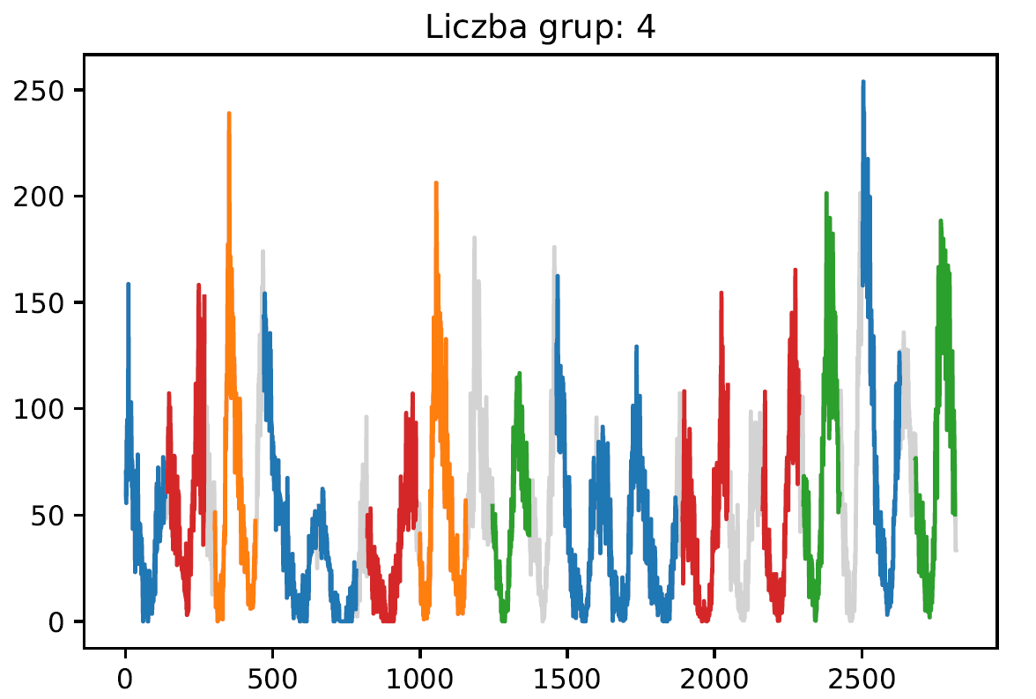
Przykładowy rezultat grupowania
w = 150 f = 1.2
Czas: ~63h

Slide 14
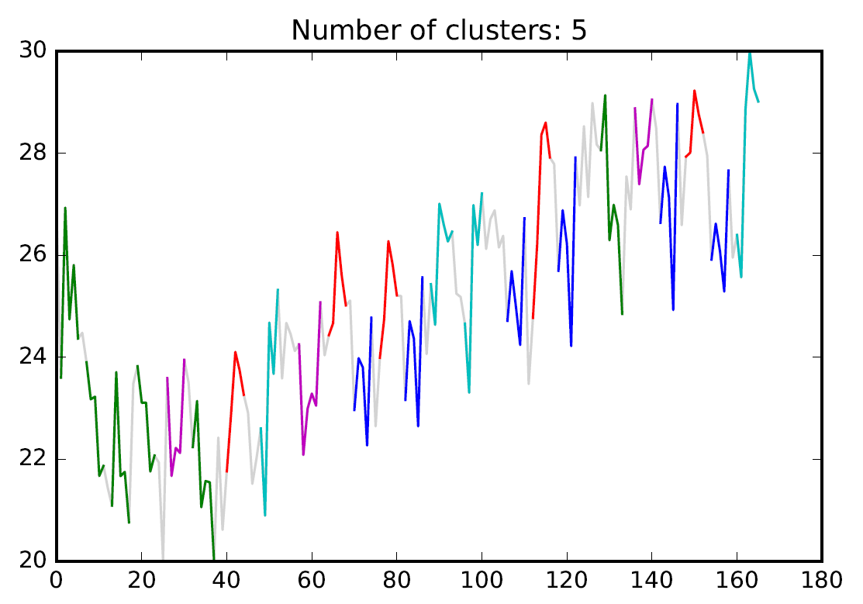

Slide 15
https://www2.stat.duke.edu/~mw/softwareetc.html

Slide 16
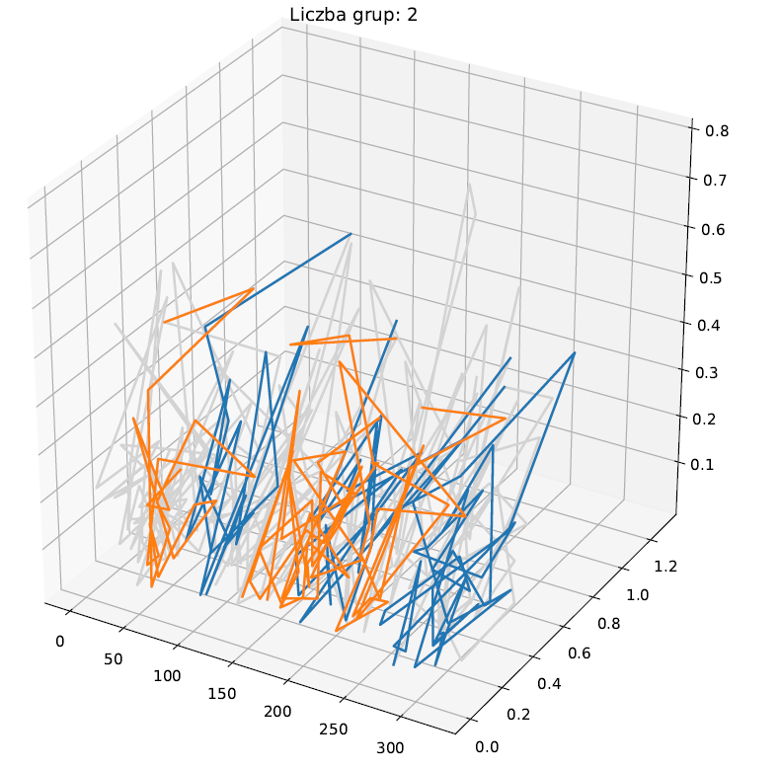
Nie wszystkie dwuwymiarowe
szeregi czasowe nadają się
do wizualizowania wyników
grupowania.

Slide 17
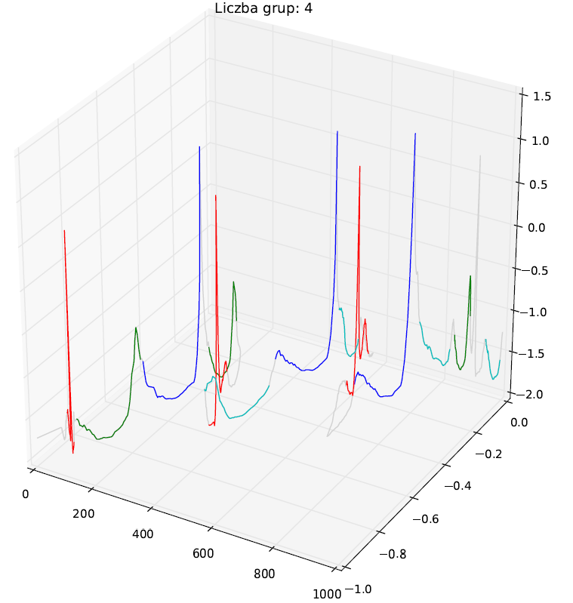
Czasami przy odrobinie szczęścia uzyskamy czytelne wyniki.
Aby z powodzeniem wizualizować efekty grupowania wielowymiarowych szeregów czasowych, postanowiłem sięgnąć po metodę redukcji wymiarowości danych – PCA.

Slide 18
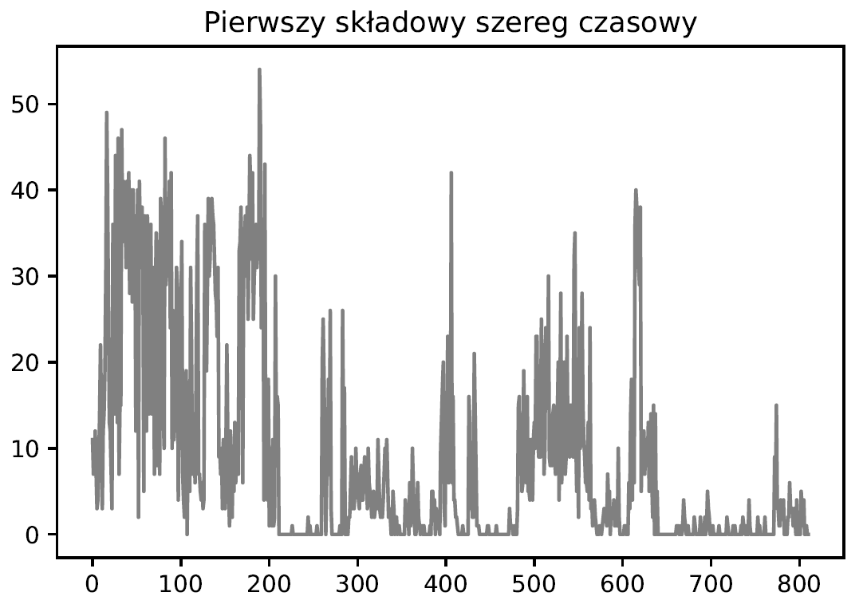
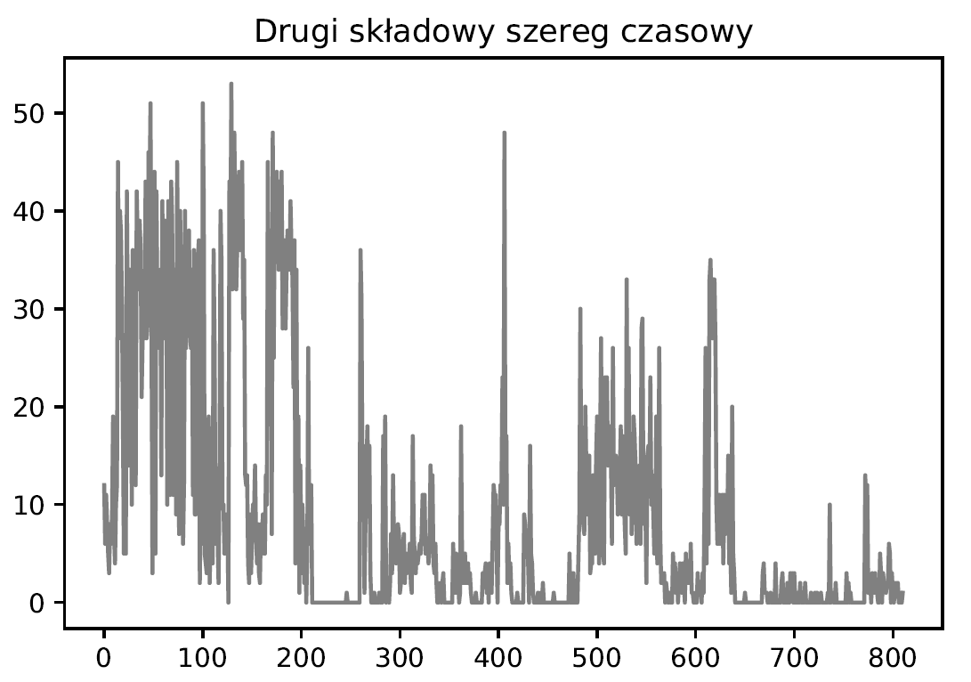
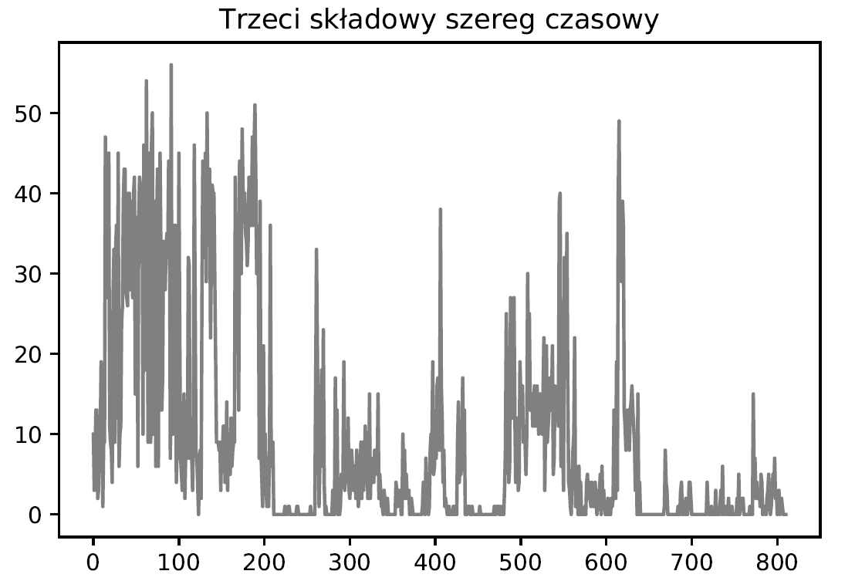

Slide 19
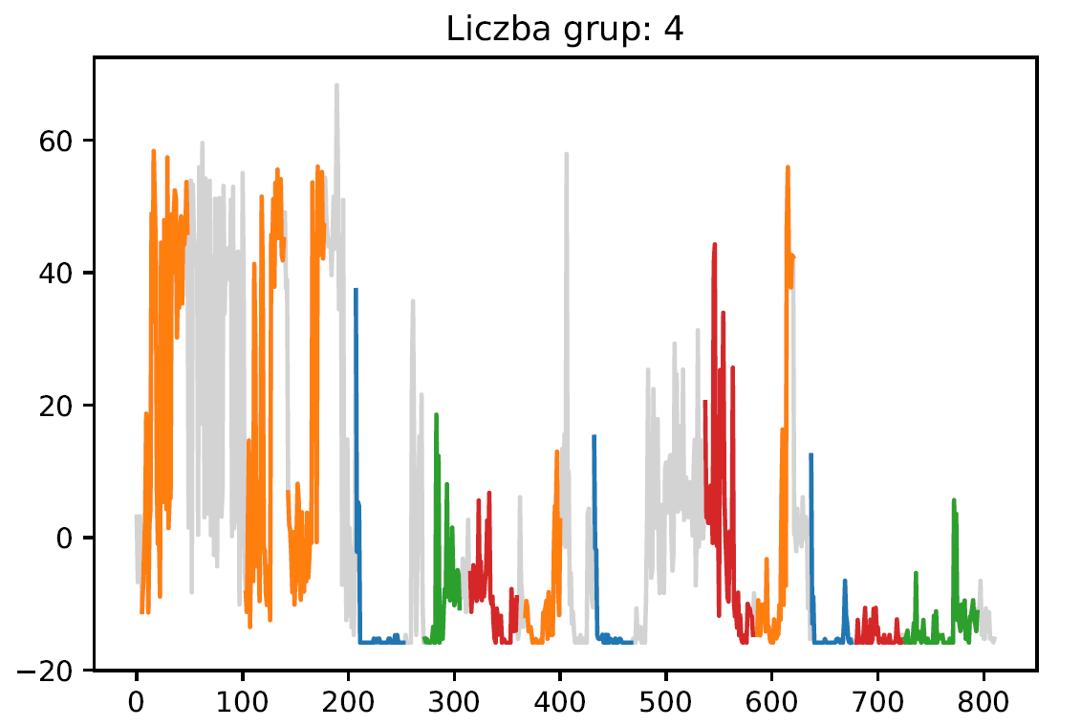

Slide 20
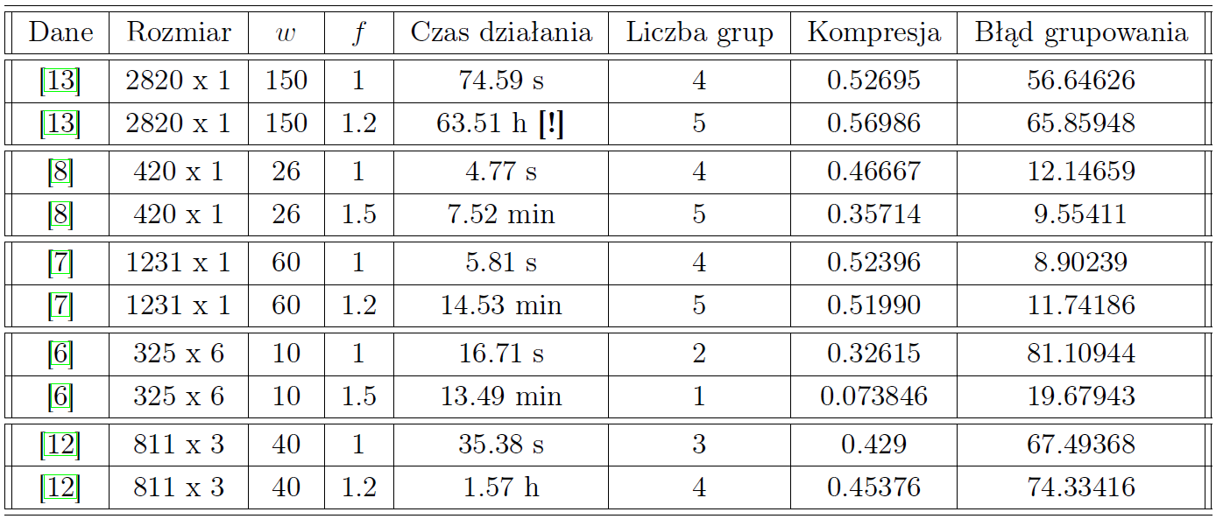

Slide 21
Bibliografia
„Selective Subsequence Time Series clustering”, Sura Rodpongpun, Vit Niennattrakul, Chotirat Ann Ratanamahatana
„Exact Discovery of Time Series Motifs”, Abdullah Mueen, Eamonn Keogh, Qiang Zhu, Sydney Cash, Brandon Westover

